Slide 1
Křížení

Slide 2
Pojmy
Úplná dominance
Neúplná dominance
Kodominance
Monohybridismus
Dihybridismus
Polyhybridismus
Homozygot
Heterozygot

Slide 3
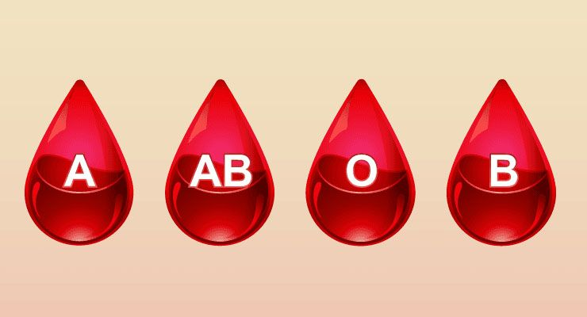
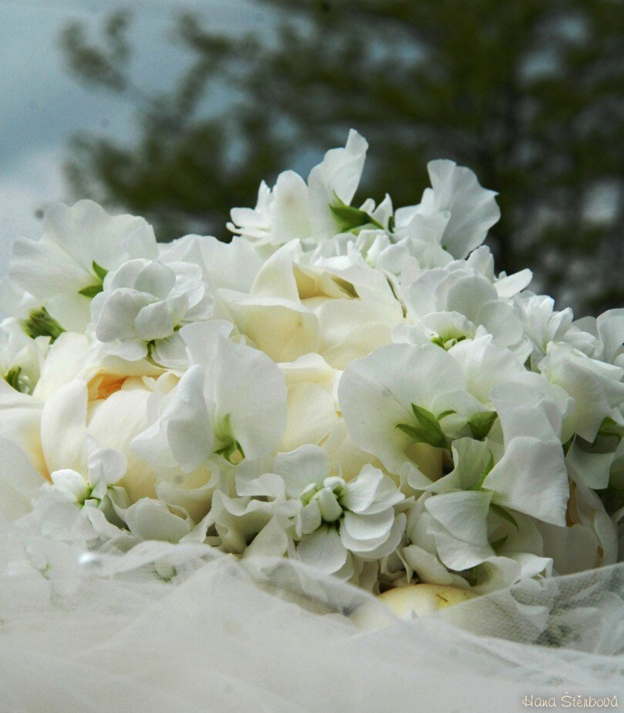
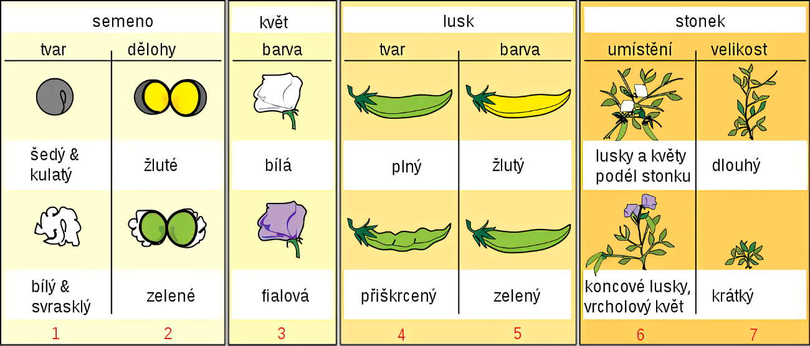
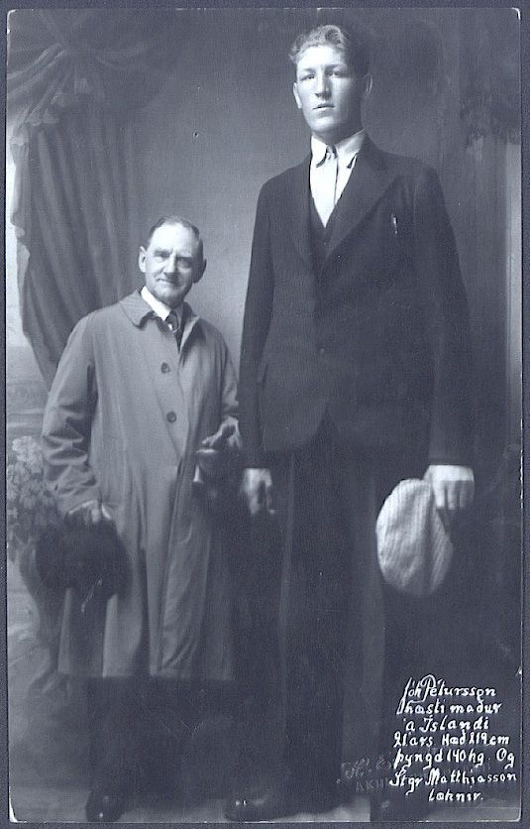
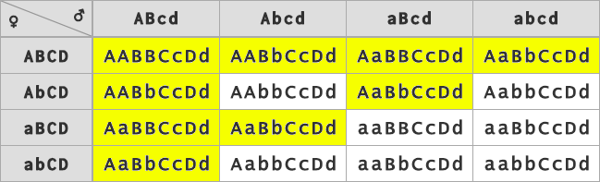



Přiřaďte:

Slide 4
Dihybridismus
U hrachu určuje gen A tvar semen (alela A – kulatá semena, alela a – svraštělá semena)
Gen B určuje jejich barvu (alela B – žlutá barva semen, alela b – zelená barva semen)
Jaké potomstvo můžeme očekávat při křížení homozygotního kulatého, žlutého hrachu se svraštělým, zeleným?

Slide 5
Příklad
Řešení: kulatý, žlutý – AABB, svraštělý, zelený – aabb.
P: AABB × aabb
  F1:
AB Ab aB ab
AB
Ab
aB
ab

Slide 6
Populační genetika
Hardyho – Weinbergův zákon – je-li v panmiktické populaci podíl heterozygotů např.10 %, lze matematicky dokázat, že v následujících generacích se tato hodnota nezmění stejně jako zastoupení ostatních genotypů. Populace je v genetické rovnováze.
p + q = 1 p + q = 100 % p2 + 2pq + q2 = 1
p – frekvence A
q – frekvence a

